Slide 1


Agentes y herramientas en Langchain
Miguel Cotrina

Slide 2


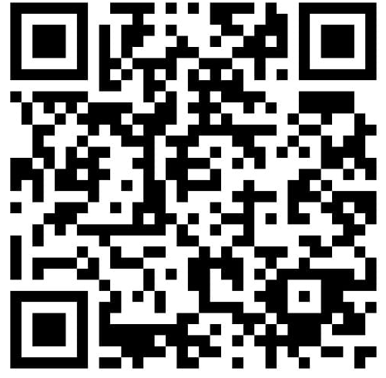


démic
Perfil Académico
Ingeniero de software por la Universidad Tecnológica del Perú.
Maestría en ciencia de datos por la Universidad Ricardo Palma.
Perfil Profesional
Arquitecto de datos en Clínica Internacional
Consultor e Instructor de Big Data, cloud, IA e IA Gen en empresas privadas y públicas
Miguel Cotrina

Slide 3
Agenda
Concepto de agentes
Arquitectura
Partes de un agente
Miguel Cotrina

Slide 4
Concepto de agentes
Un agente es un sistema autónomo e inteligente que utiliza un modelo de lenguaje grande (LLM) para tomar decisiones sobre qué acciones ejecutar y en qué secuencia, en función de las instrucciones proporcionadas por el usuario.
Capacidad Dinámica: A diferencia de las cadenas (chains), donde los pasos están predefinidos, los agentes razonan y adaptan sus decisiones dinámicamente.
Motor de Razonamiento: Usan el modelo de lenguaje no solo para generar texto, sino también como un motor de pensamiento que interpreta el contexto, evalúa opciones, y selecciona las acciones necesarias para resolver una tarea.
Interactividad: Puede interactuar con APIs, bases de datos, servicios externos o ejecutar funciones específicas para completar objetivos complejos.
Miguel Cotrina

Slide 5
Como funciona los agentes LLM
Interpretación de Instrucciones
Toma de Decisiones:
Analizan el contexto proporcionado por el usuario y lo combinan con conocimiento previo.
Determinan qué acciones ejecutar (cómo consultar una API o realizar cálculos) y el orden en que deben ejecutarse.
Interacción con Sistemas Externos:
Los agentes pueden conectarse a herramientas, sistemas de datos o servicios externos, como bases de datos, aplicaciones de terceros o APIs.
Permiten resolver tareas más allá de la generación de texto, cómo realizar búsquedas o manipular datos.
Entrega de Resultados:
Basándose en las acciones realizadas, los agentes proporcionan respuestas al usuario o completan tareas específicas, ajustando sus decisiones dinámicamente si es necesario.
Miguel Cotrina

Slide 6
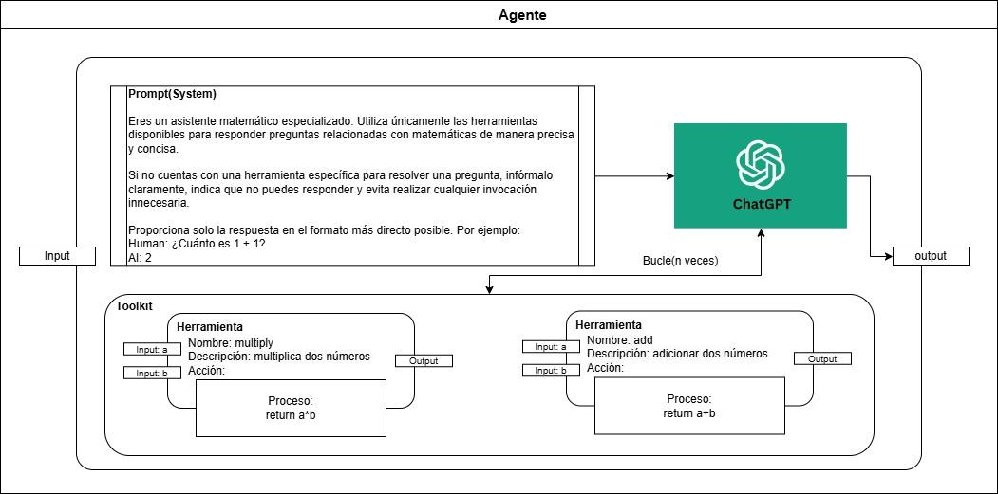
Arquitectura de agente
Miguel Cotrina

Slide 7
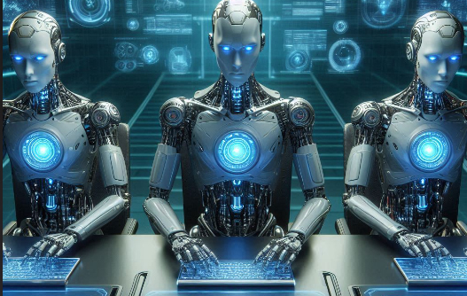
Partes de un agente - General
Un agente es un sistema autónomo diseñado para procesar instrucciones, razonar sobre ellas y realizar acciones específicas. Estas son las partes genéricas que conforman la arquitectura de un agente
Miguel Cotrina

Slide 8
Partes de un agente - input
Descripción:
Es la información inicial proporcionada al agente por el usuario o sistema externo.
Puede ser en forma de texto, comandos, preguntas o datos específicos.
Función:
Servir como el punto de partida para que el agente entienda el problema o tarea que debe resolver.
Miguel Cotrina

Slide 9
Partes de un agente - Prompt
Descripción:
Define el comportamiento base del agente, su rol, y las restricciones bajo las cuales debe operar. Es un conjunto de instrucciones que configuran cómo el agente debe interpretar y responder a las solicitudes.
Función:
Actuar como la "personalidad" del agente, estableciendo reglas claras sobre:
Qué puede hacer.
Qué herramientas puede usar.
Cómo debe interactuar con el usuario.
Miguel Cotrina

Slide 10
Partes de un agente - Toolkit
Descripción:
Es un conjunto de herramientas o funciones externas que el agente puede utilizar para realizar acciones específicas. Cada herramienta tiene:
Nombre: Identificador único de la herramienta.
Descripción: Qué hace la herramienta.
Acción: La lógica o proceso que ejecuta la herramienta.
Ejemplo:
Herramientas que permiten sumar, consultar datos de una API, realizar búsquedas, o acceder a bases de datos.
Miguel Cotrina

Slide 11
Partes de un agente - Toolkit
Descripción:
Es un conjunto de herramientas o funciones externas que el agente puede utilizar para realizar acciones específicas. Cada herramienta tiene:
Nombre: Identificador único de la herramienta.
Descripción: Qué hace la herramienta.
Acción: La lógica o proceso que ejecuta la herramienta.
Ejemplo:
Herramientas que permiten sumar, consultar datos de una API, realizar búsquedas, o acceder a bases de datos.
Función:
Extender las capacidades del agente para que pueda realizar tareas más allá de las capacidades del modelo de lenguaje.
Miguel Cotrina

Slide 12
Partes de un agente - Modelo de Lenguaje (LLM)
Descripción:
Es el núcleo del agente, encargado de interpretar el input, tomar decisiones y determinar cómo usar las herramientas disponibles. Utiliza modelos avanzados como GPT o similares para procesar texto y generar respuestas.
Función:
Actuar como el motor de razonamiento del agente, decidiendo dinámicamente:
Qué acciones tomar.
Qué herramientas utilizar.
Cómo combinar diferentes resultados para producir una salida coherente.
Miguel Cotrina

Slide 13
Partes de un agente - Bucle de Razonamiento
Descripción:
Es un proceso iterativo donde el agente evalúa continuamente su progreso y decide si necesita realizar más acciones o finalizar la tarea.
Función:
Permitir que el agente realice múltiples pasos hasta llegar a una solución.
Ajustar sus decisiones en función de los resultados parciales obtenidos.
Miguel Cotrina

Slide 14
Partes de un agente - Output (Salida)
Descripción:
Es el resultado final entregado al usuario o al sistema externo. Puede ser una respuesta en texto, un dato procesado, o una acción completada.
Función:
Proveer una solución clara y satisfactoria basada en el input inicial y las operaciones realizadas por el agente.
Miguel Cotrina

Slide 15
Partes de un agente - Resumen del flujo
El usuario proporciona un Input (pregunta o comando).
El agente interpreta el input según su Prompt o configuración base.
El Modelo de Lenguaje decide cómo abordar la tarea.
Si es necesario, utiliza herramientas del Toolkit para realizar acciones específicas.
Se repite un Bucle de Razonamiento hasta que se obtiene un resultado final.
El agente entrega el Output al usuario.
Miguel Cotrina

Slide 16
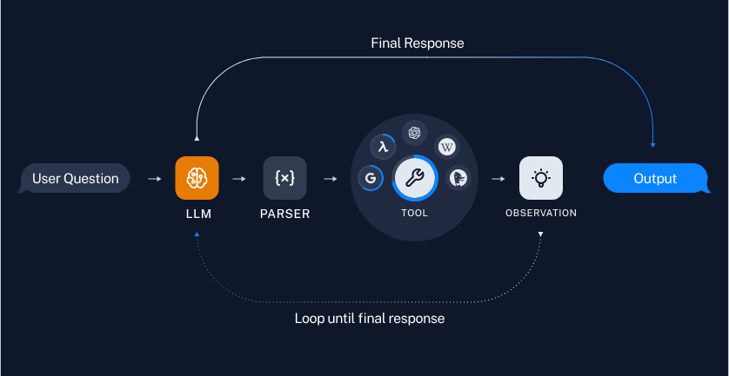
Diagrama de bucle de interacción
Miguel Cotrina

Slide 17
Laboratorio aplicado
Codigo compartido
Agente Langchain
Agente simple
Enlace de materiales: https://github.com/macespinoza/programa7genai/tree/main/Clase%2004
Miguel Cotrina

Slide 18
Tarea actividad 03
Actividad 01: Crear un agente
Actividad 02: Crea una herramienta personalizada
Miguel Cotrina

Slide 19
Agradecimiento y preguntas
Muchas gracias a todas las personas que están interesadas en aprender sobre estas nuevas tecnologías, el camino comienza pero el destino aún es desconocido.
Todas sus preguntas consultas o feedback son bienvenidos y lo pueden dejar en los comentarios del video de cada clase
Redes sociales:
https://www.linkedin.com/in/mcotrina/
https://www.youtube.com/@macespinozaonline
https://github.com/macespinoza/
Miguel Cotrina

Slide 20




Programa de Introducción a la IA Generativa con Modelos de Gran Tamaño de 7 clases
Miguel Cotrina

